Slide 1
BUZZ-R
Smart Shelves
Monelli Filippo
Rosati Gabriele

Slide 2



INDICE
Progetto
Architettura
Specifiche

Slide 3


INDICE
Progetto

Slide 4

PROGETTO
Buzz-R è un sistema per la gestione intelligente di
un evento fieristico
Lo scopo del progetto è quello di rendere gli scaffali
dei mercanti oggetti intelligenti in grado di interagire e
cooperare tra loro
Ogni scaffale sarà consapevole del numero di oggetti
rimasti e comunicherà sia con i mercanti che con i clienti
Utile per:
la cooperazione tra venditori
per massimizzare le vendite
evitare rimanenze e sprechi
gestire i rifornimenti

Slide 5

Funzionalità
Quali sono le funzionalità?
Messa in saldo degli oggetti automatica e quindi generazione di offerte per i clienti
Tenere traccia dell’andamento delle vendite tramite Intelligenza Artificiale e quindi programmare i rifornimenti
Gestione delle affinità:
Permette la cooperazione tra scaffali con prodotti affini, ovvero il coordinamento degli sconti di un prodotto sulla base delle scorte rimanenti dei prodotti affini
Rilevare il numero di oggetti presenti sullo scaffale
Mostrare tramite display il numero di rimanenze e il loro prezzo
Notificare tramite led luminoso lo stato di riempimento dello scaffale in base a soglia stabilita dal mercante

Slide 6

A chi potrebbe essere utile Buzz-R?
Buzz-R è stato realizzato per tutti i venditori di eventi fiersitici che vogliano incrementare le loro vendite in modo intelligente e senza sforzo
Il suo utilizzo è immediato e non abbisogna di alcuna conoscienza preliminare
Aiuta i venditori a cooperare tra loro aumentando la consapevolezza sulle loro vendite, sulle scorte e sui trend di acquisti seguiti dai clienti
‘L’unione fa la vendita, mercanti unitevi!’

Slide 7

BUZZ-R

Slide 8
BUZZ-R
Sconti automatici

Slide 9
BUZZ-R
Sconti automatici
Cooperazione
nelle vendite

Slide 10

BUZZ-R
Sconti automatici
Cooperazione
nelle vendite

Slide 11
BUZZ-R
Sconti automatici
Cooperazione
nelle vendite
Previsioni future

Slide 12
BUZZ-R
Sconti automatici
Cooperazione
nelle vendite
Previsioni future
Notifiche ai clienti

Slide 13
BUZZ-R
Sconti automatici
Cooperazione
nelle vendite
Previsioni future
In sintesi:
Si aggiunge una tecnologia allo scaffale in modo tale che gli sconti e i prezzi dei prodotti siano definiti in modo più efficace in base a:
Affinità scelte
Oggetti rimasti sullo scaffale
Notifiche ai clienti
Programmazione rifornimenti

Slide 14

INDICE
Architettura

Slide 15
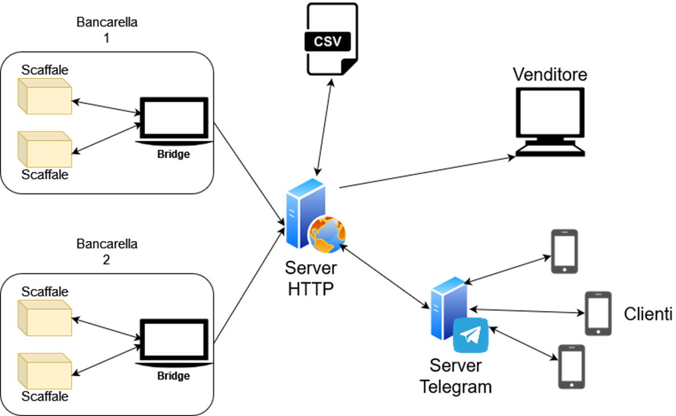
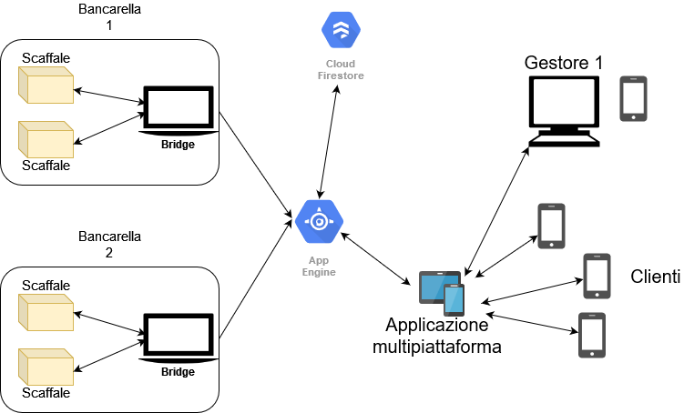
ARCHITETTURA
Prototipale
Ideale

Slide 16
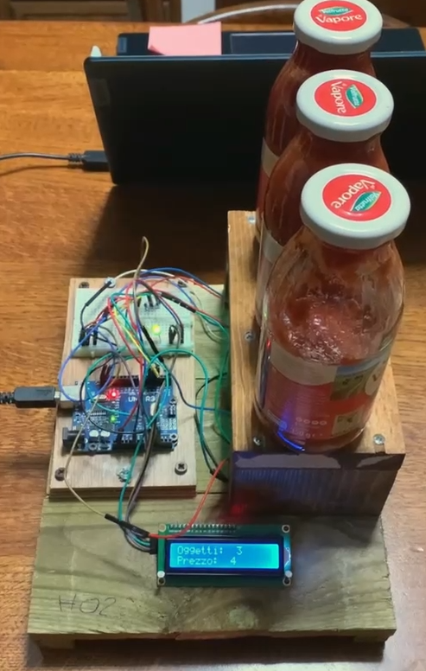
Microcontrollore e fotoresistenze per rilevare gli oggetti
SCAFFALE
Scaffale e prodotti
3 LED (rosso, giallo,verde) per mostrare il livello di riempimento
Dispaly per mostrare il prezzo attuale e il numero di oggetti rimasti
BRIDGE
Gli scaffali di un mercante si collegano al Bridge della sua bancarella
Per ogni bancarella ci sarà un Bridge
Collegamento wireless tra scaffale e Bridge nell’architettura finale
Il Bridge raccoglie i dati riguardanti il numero di oggetti e
li invia al server tramite protocollo HTTP
Il Bridge interroga il Server per chiedere il prezzo
del prodotto di uno scaffale
Dopo aver ottenuto dal Server il prezzo in pacchetto Json,
ricava le informazioni e le invia al microcontrollore

Slide 17
SERVER
E’ unico all’interno della fiera
Il server gestisce tutte le richieste che provengono dai Bridge delle bancarelle
Salva tutti i dati raccolti (registrazione utenti, scaffali con prezzi e numero oggetti)
Comunica
Comunica con il mercante, il quale dal browser può osservare lo stato dei suoi scaffali
Comunica con i clienti tramite server Telegram il quale a sua volta invia a questi ultimi gli sconti attivi o le informazioni utili
Risponde al Bridge inviando i prezzi aggiornati sulla base degli oggetti rimasti
Prevede l’andamento delle vendite usando l’intelligenza artificiale e mostra informazioni generali su vendite e rifornimenti

Slide 18


Sistema di comunicazione di Buzz-R
Comunica con il server HTTP tramite pagina Web (sfruttando internet)
Visualizza e monitora i dati riguardanti lo stato attuale degli scaffali in suo possesso
Visualizza un grafico con previsioni di vendite future, un grafico che mostra i rifornimenti e i grafici delle vendite dei prodotti affini
Effettua nuovi ordini per il magazzino
Aggiorna gli sconti, le soglie e le informazioni sulla sua bancarella
Gestisce le associazioni tra scaffali cooperanti (affinità)
Ha accesso a studi e suggerimenti per agevolare la scelta dei prodotti affini
Riceve tramite app Telegram presente sullo smartphone i messaggi inviati dal server Telegram attravero FairBot​
Può inviare una richiesta (tramite comando da app) per sapere se ci sono promozioni o per avere informazioni sullo stato dei prodotti e sulla loro posizione nella fiera
Nell’architettura finale il client Telegram è sostituito dall’ app multipiattaforma
Cliente
Mercante

Slide 19
INDICE
Specifiche

Slide 20
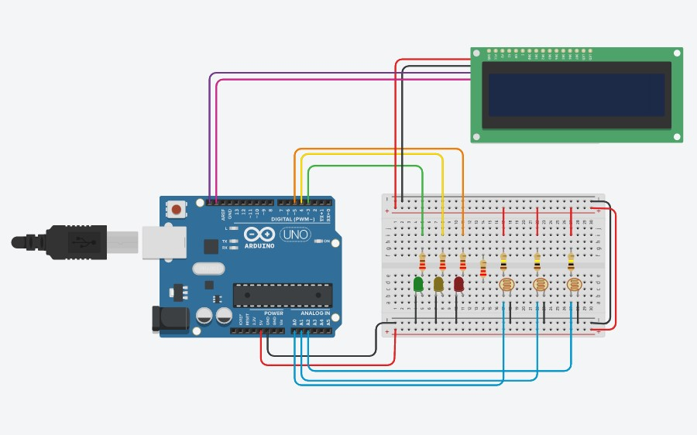
Schema del circuito
Il circuito si compone di:​
Microcontrollore tipo Arduino Uno​
3 fotoresistenze per monitorare assenza/presenza
3 Led ​
Un display LCD per mostrare il prezzo e numero di oggetti sullo scaffale
Driver di pilotaggio del display

Slide 21
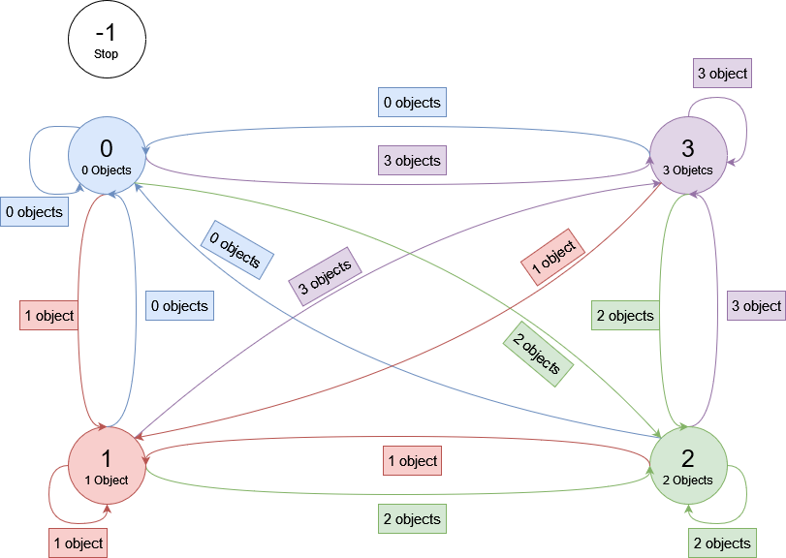
FSM-Finite state machine

Slide 22

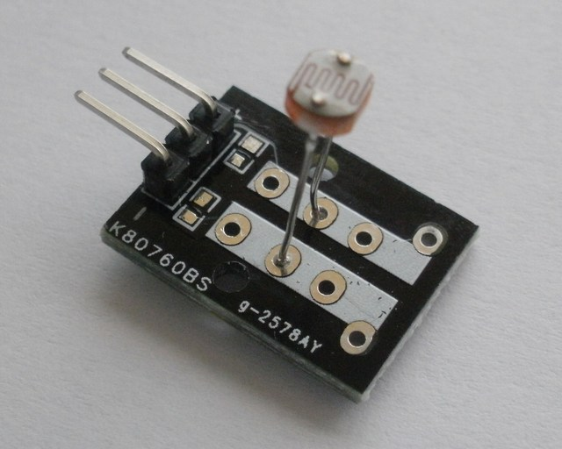
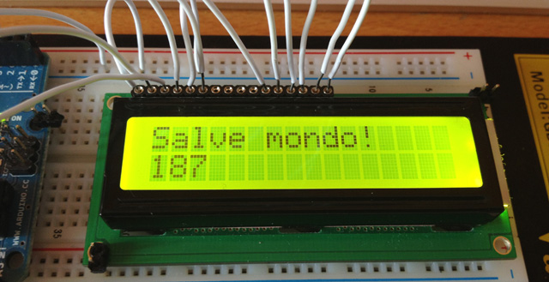
Sensori e attuatori
Fotoresistenza
Led
Display
Sensore analogico a resistenza variabile, 3 pin (VCC, GND, segnale)
Uso di 3 led (rosso, giallo, verde) con resistenza da 220 ohm
Display LCD 16x2 caselle pilotato tramite adattatore di interfaccia seriale per LCD

Slide 23
Specifiche Bridge
​
Frequenza 9600​
Esegue una richiesta HTTP di tipo POST​ per la scrittura dei dati
Esegue la richiesta dei dati relativi al prezzo tramite GET
Utilizzo della libreria requests​
Invio i dati all’endpoint /shelf_status
Richiesta dei dati all’endpoint tramite /check_shelf
Linguaggio utilizzato: Python​
Legge il pacchetto in arrivo dall’ Arduino​
Estrae l’ID dello scaffale​
Estrae il n°di oggetti presenti nello scaffale
La lettura è effettuata tramite porta seriale
Comunicazione seriale asincrona
Bridge

Slide 24
Codifica pacchetti
Da Arduino al Bridge
S | Id | Id | Id | Stato | P
Byte di start | 3 Bytes di Id |  |  | Byte di stato | Byte di end
Da Bridge a Server
Id | Stato
Json package
Da server a Bridge (dopo richiesta effettuata dal Bridge)
Id | Prezzo
Json package
Bridge

Slide 25
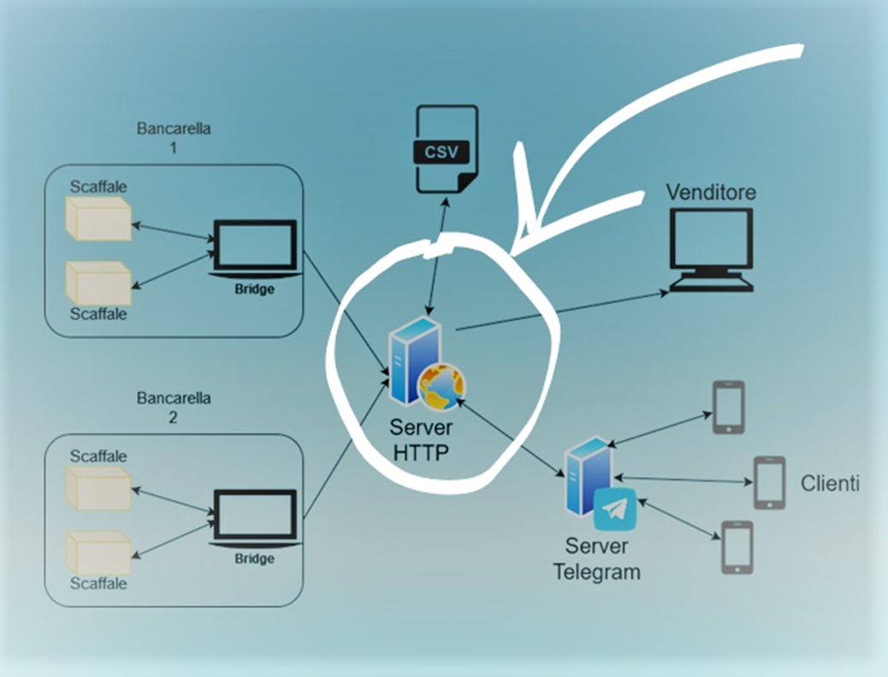


Specifiche Server
Linguaggi utilizzati:​
Python​
HTML​
Due servizi attivi:​
Applicazione Flask​
Gestione del bot Telegram
Programmazione multithreading
Server

Slide 26

Dashboard e app Telegram
Dashboard:​
Web-App​
Pagine HTML principali:​
Accesso: login, logout e registrazione
Home: permette di visualizzare le informazioni sui propri scaffali, di aggiornare i prezzi e di rifornire il magazzino
Gestione scaffali: consente di scegliere e modificare le affinità dei propri scaffali
Suggerimenti: riporta consigli e studi che aiutano nell’effettuare gli accoppiamenti tra prodotti​
Statistiche: permette di visualizzare andamenti futuri di vendita e di consultare grafici che fanno un quadro generale delle vendite
Contatti: informazioni sulla fiera
App Telegram:​
Tramite telegram i clienti vengono a conoscenza delle promozioni, dello stato degli scaffali e di informazioni utili sui mercanti

Slide 27
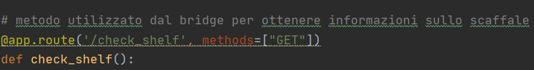
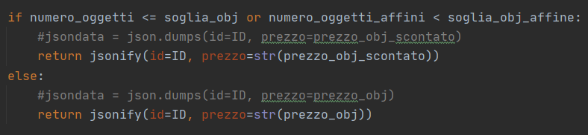
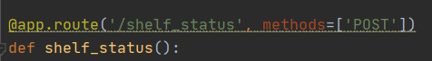

Funzioni per l’interazione Bridge-Server
Metodo utilizzato dal bridge per richiedere al Server il prezzo dell’oggetto sulla base del suoo ID
Il prezzo dell’oggetto viene definito in base alla soglia scelta dal venditore
Metodo utilizzato dal Bridge per inviare al Server i dati relativi al numero di oggetti sullo scaffale

Slide 28
Server-dataset
3 dataset principali:​
DATA.CSV
Registra i dati provenienti dagli scaffali ogni volta che si verifica un cambiamento del numero di oggetti
2. PRODUCT_SHELVES.CSV
Salva le informazioni relative al singolo scaffale
(id_shelf,user,prodotto,prezzo,prezzo_scontato,
soglia,coordinate_bancarella)
3. PROPHET.CSV
Viene generato da Prophet
Nel prototipo i file CSV svolgono il ruolo
del database nell’applicazione ideale.
Gestiti tramite la libreria Pandas

Slide 29
FB-PROPHET
Previsioni su andamento vendite future​
Genera grafici proiettati a un periodo temporale futuro scelto impostando il parametro period​
​
Per essere utilizzato necessita di un dataset in cui sono presenti due specifiche colonne ‘’ds, y’’​
Nel prototipo è stata creata una funzione per l’implementazione di questa classe
Previsioni(), costruisce il dataset PROPHET.CSV analizzando i dati contenuti in DATA.CSV per ogni scaffale presente

Slide 30

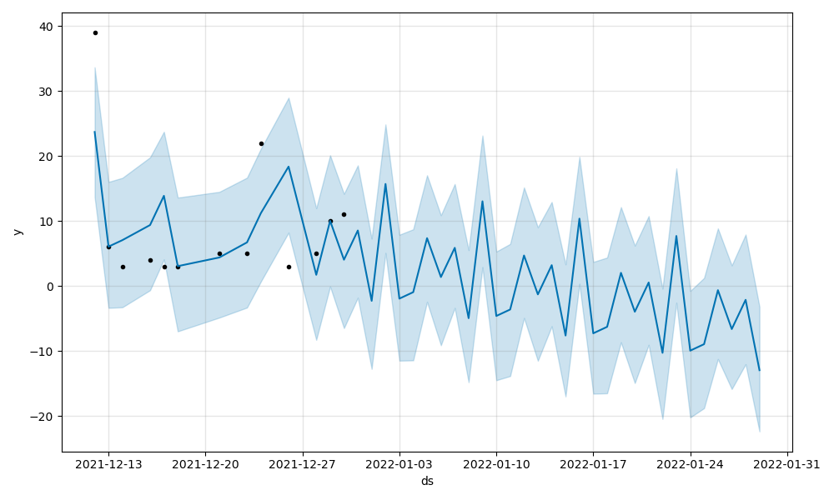
GRAFICO PREVISIONE
Previsione vendite mensili di pasta

Slide 31
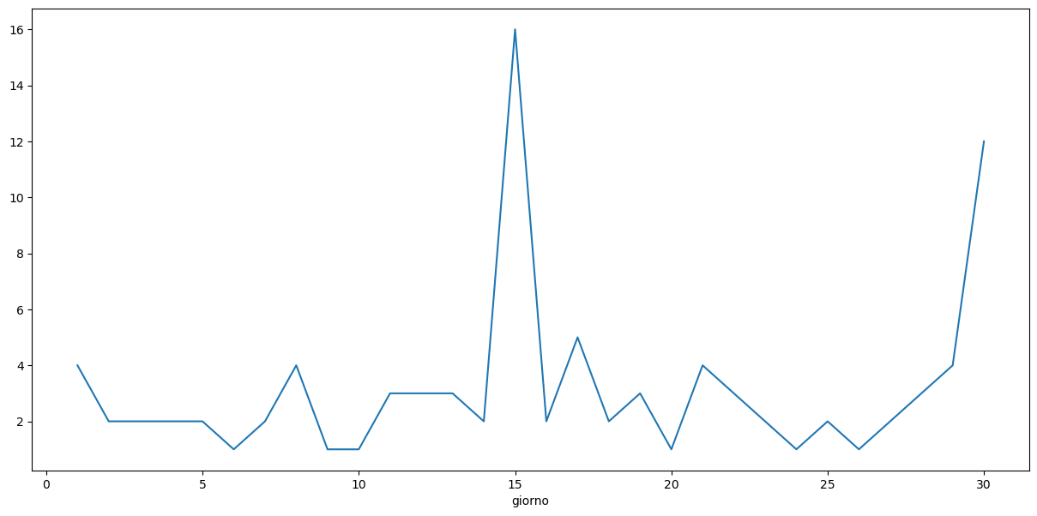
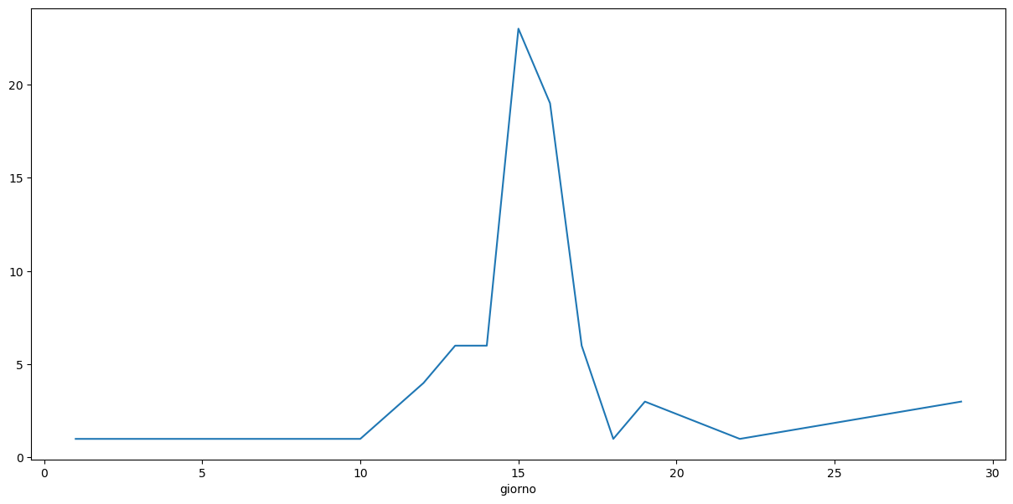
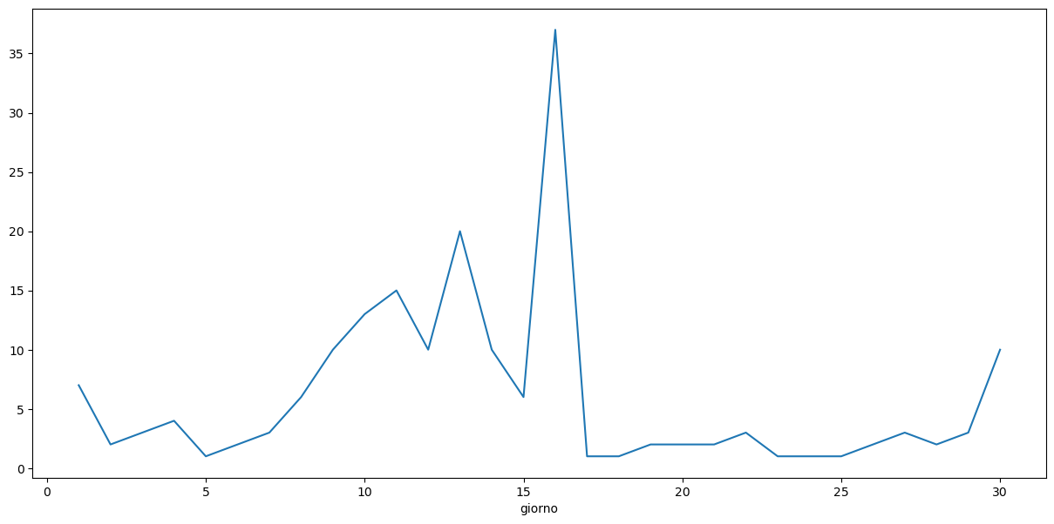
GRAFICI E ANALISI
Vendite mensili di pasta
Mio scaffale
Vendite mensili di sugo
Affini
Grafico rifornimenti mensili scaffale di pasta

Slide 32
Sviluppi futuri
Utilizzo di sensori più sofisticati per lo scaffale, o rilevamento del numero di oggetti tramite videocamera sfruttando reti neurali come Yolo
Aggiunta dell’accoppiamento automatico tra scaffali
Server totalmente in cloud
Applicazione proprietaria per i clienti e per i gestori​
Presenza di un collegamento diretto con i fornitori
Aggiunta di un Sistema di sicurezza in grado di evitare sconti illeciti
Aggiunta di previsioni più puntuali e precise, che tengano conto delle vendite in altre fiere di altre città
Completamento della gestione affinità e della sezione suggerimenti includendo studi basati sui Big Data (market basket analysis applicata a scontrini dei supermercati)
Aggiunta di una bacheca (nella dashboard) che permetta la comunicazione tra venditori registrati in modo da potersi accordare

Slide 33
Grazie per l’attenzione

